Slide 1
Бөлім тақырыбы:
Таза, мінсіз асыл сөз
Сабақтың тақырыбы:
«Керқұла атты Кендебай» ертегісінің
құрылымдық сипаты
                ҚАЗАҚ ӘДЕБИЕТІ (Т1)
                5-СЫНЫП

Slide 2
Оқу мақсаттары:
      әдеби шығармадағы екі нәрсені салыстыра суреттеулер мен
      қарама-қарсы суреттеулерді табу (5.А/И1.).
Сабақтың мақсаты:
    ертегідегі жағымды және жағымсыз кейіпкерлерді ажыратады,
    іс- әрекеттеріне қарай сипаттайды, өз сөзімен ертегі мазмұнына
    қатысты сұрақтарға жауап береді.

Slide 3
Бағалау критерийі
Әдеби шығармадағы салыстыра суреттеулер мен
қарама-қарсы суреттеулерді табады.

Slide 4

Қазақ ертегілері қалай басталатынына назар аударайық.
    Иә, "Кендебай" ертегісі де осылай басталады екен. https://bilimland.kz/kk/courses/audiochrestomathy/5-synyp
    /ertegiler/lesson/3-kerqula-atty-kendebai-ertegisi
Ерте, ерте, ерте екен
Ешкі жүні бөрте екен.
Баяғы өткен заманда,
Дін мұсылман аманда,
Есте жоқ ескі заманда,-
Ертеде бір бай болыпты,
ертеде бір кемпір мен шал болыпты деген сөздермен басталады.
немесе

Slide 5
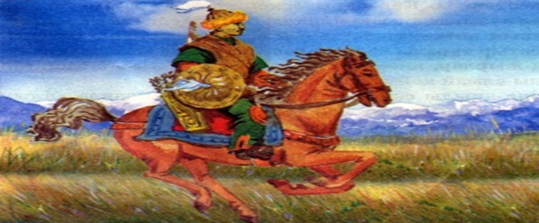
«Керқұла атты Кендебай» ертегісі
Адал серігі- Керқұла деген ат
Қиял- ғажайып ертегісі
Басты кейіпкер Кендебай
"Елдің атын ер шығарады"
«Ер қанаты – ат»
Халық қатігез, мейірімсіз жау күштерін жеңетін, елін, халқын сүйетін батырлардың көп болуын, барлық адамдардың Кендебай сияқты жанашыр, мейірімді болғанын армандайды.
«Алып анадан туады, тұлпар биеден туады»
Ел тыныштығын, халық бірлігін қалайды.

Slide 6
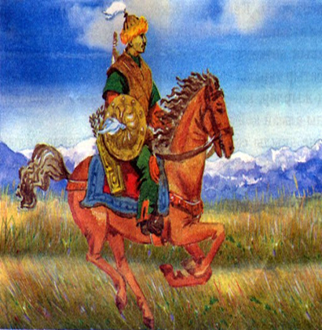
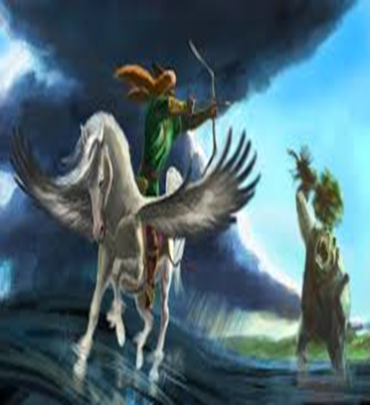
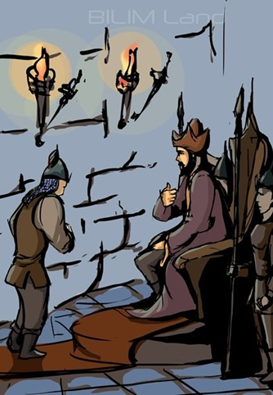
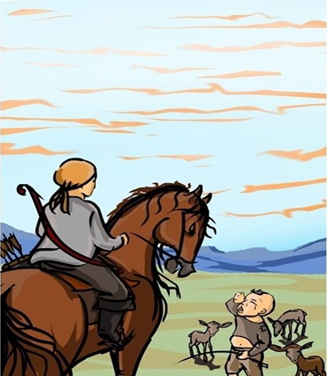
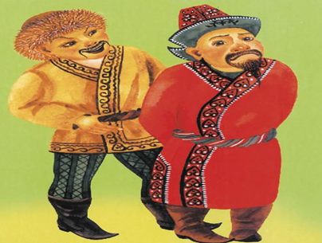
Ертегінің негізгі кейіпкерлері
Кендебай
Керқұла ат
Хан
Қойшы бала
Хан балалары

Slide 7
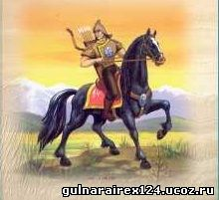
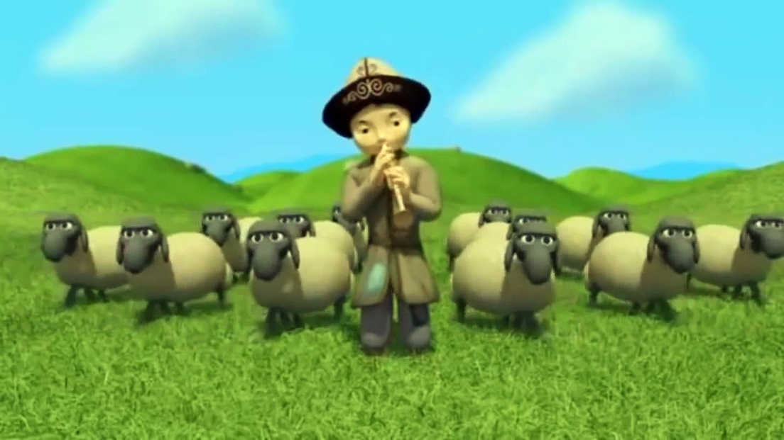
Төменде берілген сілтемеден Кендебай мен қойшы баланың
диалогін тыңдаңыз.
https://bilimland.kz/kk/courses/audiochrestomathy
/5-synyp/ertegiler/lesson/3-kerqula-atty-kendebai-ertegisi

Slide 8

Кендебайдың орнына өзіңді қойып көр.
Қуаныш сыйлау
Мейірімділік танытар едім
Қолдан келген көмекті аямау
Ата- анасын құтқаруға көмектесер едім
Достасар едім
Бақыт сыйлар едім

Slide 9


1-тапсырма
Венн диаграммасымен жұмыс
https://bilimland.kz/kk/courses/audiochrestomathy/5-synyp/ertegiler/lesson/3-kerqula-atty-kendebai-ertegisi
Дескриптор:
      Кендебай мен ханның балаларын салыстырады.
Ортақ қасиеті
Кендебай
Ханның балалары

Slide 10
Өзіңді тексер
Ортақ қасиеті
Ертегінің кейіпкерлері
Кендебай
Еңбекқор
Батыр
Мейірбан
Жігерлі
Ханның балалары
Жалқау
Өтірікші
Еріншек
шыдамсыз

Slide 11

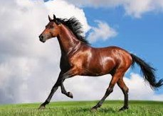
2-тапсырма
Дескриптор:
          кейіпкерлердің портретін табады;
          кейіпкерлер туралы маңызды ақпарат келтіреді.
Кейіпкерлер | Ертегідегі портреті | Кейіпкердің ең маңызды 3 әрекеті

Slide 12
Өзіңді тексер
Ертегідегі портреті
Торсық шеке, аппақ ұл тауыпты. Кендебай ай сайын емес, күн сайын өсіпті, алты күнде күліпті, алпыс күнде жүріпті, алты жылда жігіт болыпты. Сондай күшті болыпты, алысқанын алып ұра беріпті, күрескенін жыға беріпті, шыңырау құдыққа құлаған атандарды жалғыз тартып шығара беріпті.
Кейіпкердің ең маңызды 3 әрекеті
Аң аулап, кедейлерді қарық қылыпты.
-Мен хан баласы емеспін, адам баласымын. Өз атым - Кендебай, ел мені Керқұла атты Кендебай деп атайды. Сіздің еліңізге ерігіп келгенім жоқ, жұмыспен келдім. Екі бірдей жоқ іздеп жүрмін... Намыс іздеп жүрмін, рұқсат болса айтайын, - дейді Кендебай.
Кендебай елдің малын айдап келіп, иелеріне табыс етеді

Slide 13
Ертегідегі портреті
Арыстай еркек құлын екен. Кендебай құлынды үйіне алып қайтыпты, оны құланның сүтімен асырапты. Құлын сағат сайын емес, минут сайын өсіпті. Алты айдың ішінде алты кез та болып шығыпты. Аттың түсі керқұла болыпты. Кендебай Керқұланы үйретіп мініп, түн қатып жүріп, аң аулапты. Керқұла қуса жетіп, қашса құтылатын, аузымен құс тістеген ерен жүйрік болыпты. Кендебай Керқұланы құстай ұшырып, алты қырдың ар жағынан қаша жөнелген құланды көзді ашып-жұмғанша қуып жетіп, құйрығынан ұстайтын болыпты
Кейіпкердің ең маңызды 3 әрекеті
1. Таудың етегіне келгенде Керқұла атқа тіл бітіп сөйлейді: «Достым Кендебай, іздеген жоғың алыста емес. Біреуі емес, екеуі де осыдан табылады. Олар терең зынданда жатыр.
2. Таудың арғы беткейінде сиыр бағып жүрген зор денелі бір адам бар. Ол жорықта қолға түскен адам, қазір ханның құлы. Сен сол адамға бар да жолына жетерлік пұл бер. Оның киімін өзің ки де, өзіңнің киіміңді оған кигіз. Сөйтіп, әлгі адамды азат ет те, өзің сиырды бағып қал.
3. Керқұла атқа тағы да тіл бітіп: «Аспанмен тірескен анау бәйтеректің басында самұрық құстың ұясы бар. Ол алты айда бір рет азық іздеп кетеді де, он бес күнде кері айналады. Қазір ол азық іздеуге кетіпті, оның қайтып келуіне әлі алты күн бар. Біз оның қолына түспес үшін алты сағатта алты айлық жол алуыңыз керек..

Slide 14
Қорытынды
Бүгінгі сабақта:
      әдеби шығармадағы екі нәрсені салыстыра суреттеулер мен қарама-қарсы
      суреттеулерді таптыңыздар.
      «Керқұла атты Кендебай» ертегісі туралы мәлімет алдыңыздар.
      ертегідегі жағымды және жағымсыз кейіпкерлерді ажыраттыңыздар;
      мазмұнына қатысты кейіпкерге мінездеме беріп, ақпараттарды анықтадыңыздар.

Slide 15
Қосымша тапсырма
        “Керқұла аттың өсіп жетілуі” тақырыбында ертегі жазып көріңіз.

